Slide 1

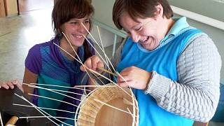
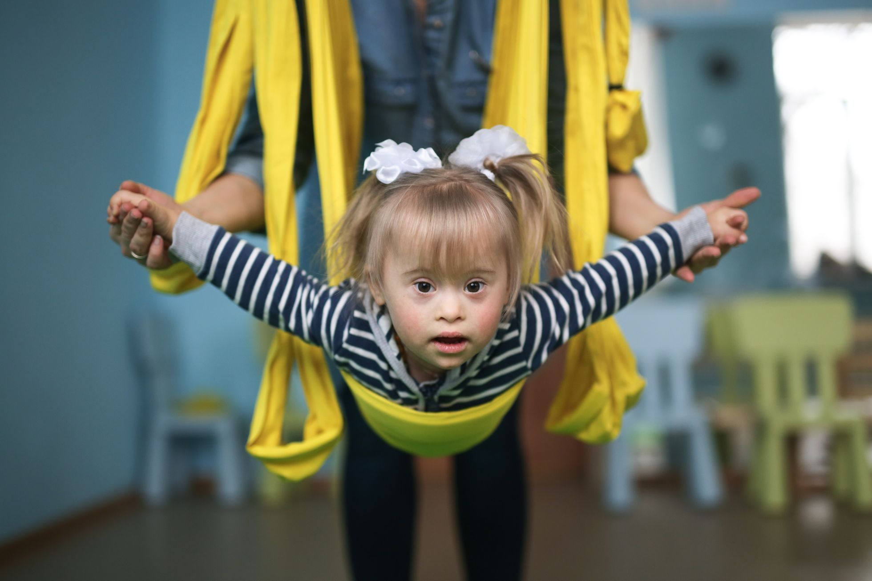
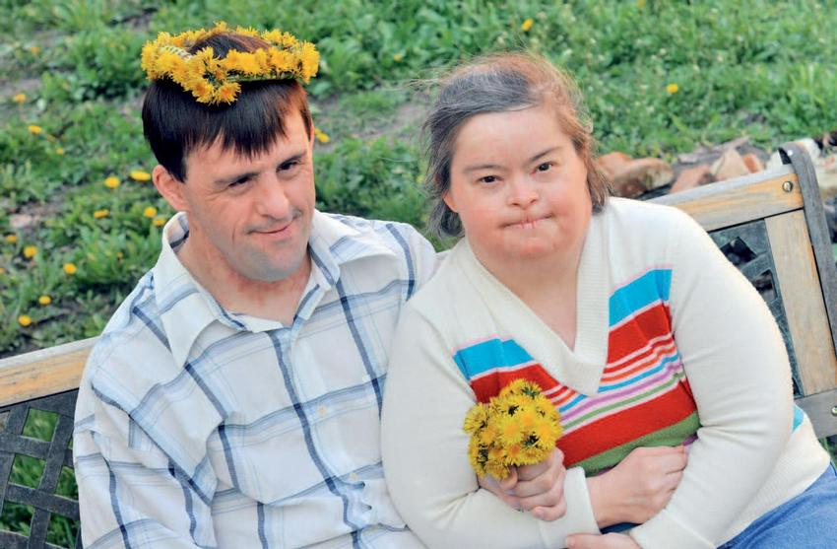
poskytované osobám s mentálním postižením a jejich rodinám
SOCIÁLNÍ SLUŽBY

Slide 2
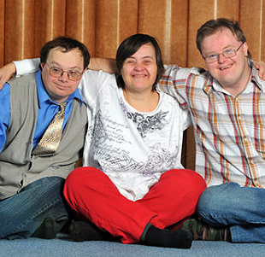
SOCIÁLNÍ SLUŽBa
činnost nebo soubor činností zajišťujících pomoc a podporu osobám za účelem sociálního začlenění nebo prevence sociálního vyloučení
Poskytovatel sociální služby: fyzická či právnická osoba, obec, kraj nebo ministerstvo.
Poskytovatel sociálních služeb musí splňovat to, že formy poskytované pomoci musí být dostupné, efektivní, hospodárné a kvalitní (standardy soc. služeb)
Uživatel sociálních služeb je ten, kdo sociální službu užívá. Jsou to např. osoby se zdravotním postižením. V případě poradenských služeb to mohou být i rodiče či jiní blízcí lidé osob s postižením
Do poskytování soc služeb zasahuje: Ministerstvo práce a sociálních věcí (MPSV), Ministerstvo zdravotnictví, Ministerstvo školství, mládeže a tělovýchovy, Ministerstvo vnitra a Ministerstvo spravedlnosti.

Slide 3
ZÁKON O SOCIÁLNÍCH SLUŽBÁCH
Zákon č. 108/2006 Sb.
uvádí podmínky registrace poskytovatelů sociálních služeb, předpoklady pro výkon jednotlivých činností v sociálních službách a povinnost dalšího vzdělávání pracovníků
upravuje podmínky poskytování pomoci a podpory fyzickým osobám v nepříznivé sociální situaci, prostřednictvím sociálních služeb a poskytování příspěvku na péči
Hlavní cíl: podpora procesu sociálního začleňování a sociální soudržnost společnosti prostřednictvím :
- snižování sociálních a zdravotních rizik uživatelů sociální služby
- rozvíjení aktuálních i budoucích schopností uživatelů sociální služby
- zlepšení nebo alespoň zachování soběstačnosti uživatelů sociální služby.
Klíčovou myšlenkou zákona je snaha o aktivizaci uživatelů sociálních služeb (schopnost aktivně a zdravě sociálně žít, nést odpovědnost za svůj život, umět řešit aktivně nepříznivé situace, pěstovat maximální míru samostatnosti) – a tím omezit závislost na poskytovateli sociálních služeb, které vzniká právě i na základě zdravotního postižení

Slide 4
ZÁKON O SOCIÁLNÍCH SLUŽBÁCH
Vymezuje:
druhy a formy sociálních služeb
příspěvek na péči
standardy kvality
roli sociálního pracovníka
roli klienta

Slide 5
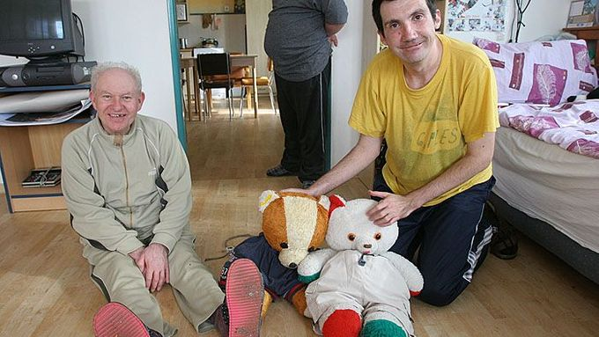
DRUHY SOCIÁLNÍCH SLUŽEB
FORMY SOCIÁLNÍCH SLUŽEB
sociální poradenství
služby sociální péče
služby sociální prevence
ambulantní
terénní
pobytové

Slide 6
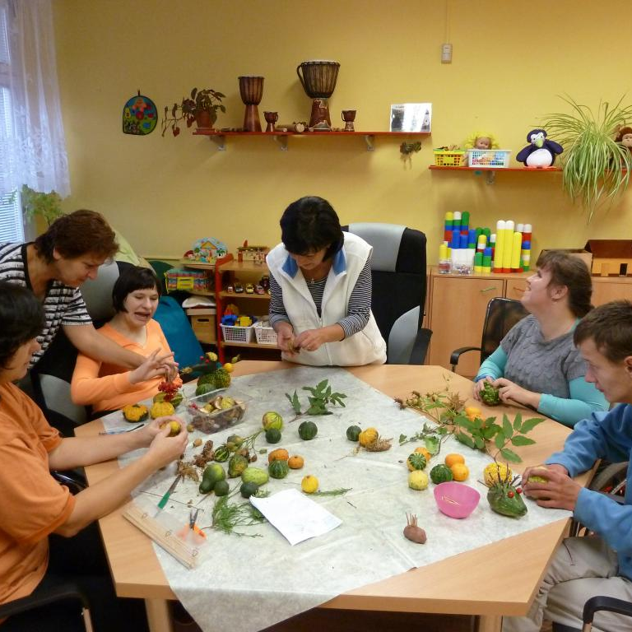
Terénní: Sociální služba je uživateli poskytována v jeho přirozeném prostředí (pečovatelská služba, raná péče, streetworking)
Ambulantní: Uživatel dochází do zařízení poskytujícího sociální služby (centrum denních služeb, stacionář)
Pobytová: Uživatel v zařízení poskytujícím sociální služby bydlí (domov pro seniory, chráněné bydlení, domov pro osoby se zdravotním postižením)

Slide 7

SLUŽBY SociálníHO poradenství
Poskytují uživatelům informace, které pomohou k řešení jejich situace.
Základní sociální poradenství je prvkem každého druhu sociální služby.
Zahrnuje poradenství, zprostředkování kontaktu se společenským prostředím, terapeutické činnosti a pomoc při uplatňování práv uživatele.
Mezi odborné sociální poradenství patří občanské poradny, manželské a rodinné poradny, sociální práce s osobami společensky nepřizpůsobenými, sociálně právní poradenství pro osoby se zdravotním postižením a seniory, poradny pro oběti trestných činů a domácího násilí.

Slide 8
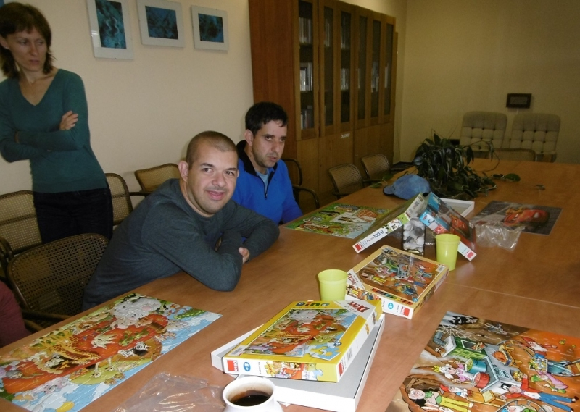
SLUŽBY sociální péče
Osobní asistence
Pečovatelská služba
Tísňová péče
Podpora samostatného bydlení
Odlehčovací služby
Centra denních služeb
Denní stacionáře
Týdenní stacionáře
Domovy pro osoby se zdravotním postižením
Domovy pro seniory
Chráněné bydlení

Slide 9
Služby sociální prevence
Raná péče
Sociálně aktivizační služby pro seniory a osoby se zdravotním postižením
Telefonická krizová pomoc
Tlumočnické služby
Azylové domy
Domy na půl cesty
Nízkoprahová zařízení pro děti a mládež
Noclehárny
Sociálně aktivizační služby pro rodiny s dětmi
Sociálně terapeutické dílny
Terapeutické komunity
Sociální rehabilitace

Slide 10
Základní činnosti při poskytování sociálních služeb
Pomoc při zvládání běžných úkonů péče o vlastní osobu.
Pomoc při osobní hygieně
Poskytnutí stravy nebo pomoc při zajištění stravy.
Poskytnutí ubytování, popřípadě přenocování.
Pomoc při zajištění chodu domácnosti.
Výchovné, vzdělávací a aktivizační činnosti.
Sociální poradenství.
Zprostředkování kontaktu se společenským prostředím.
Sociálně terapeutické činnosti.
Pomoc při uplatňování práv, oprávněných zájmů a při obstarávání osobních záležitostí.
Telefonická krizová pomoc.
Nácvik dovedností pro zvládání péče o vlastní osobu, soběstačnosti a dalších činností.
Vedoucích k sociálnímu začlenění.
Podpora vytváření a zdokonalování základních pracovních návyků a dovedností.

Slide 11
Příspěvek na péči
Příspěvek na péči se poskytuje osobám závislým na pomoci jiné osoby
Náklady na příspěvek se hradí ze státního rozpočtu.
Poskytuje se od 1 roku života.
Osobou závislou je jedinec, který z důvodu dlouhodobě nepříznivého zdravotního stavu potřebuje pomoc jiné fyzické osoby při zvládání životních potřeb v rozsahu stanoveném stupněm závislosti.
Pomoc může poskytovat:
    osoba blízká
    asistent sociální péče
    poskytovatel sociálních služeb ( i dětský domov)
    speciální zdravotnické zařízení hospicového typu
O příspěvku rozhoduje krajská pobočka Úřadu práce
výše příspěvku na péči je určena dle stupně závislosti.
Stupeň závislosti se určuje dle definovaných úkonů soběstačnosti a péče o vlastní osobu

Slide 12
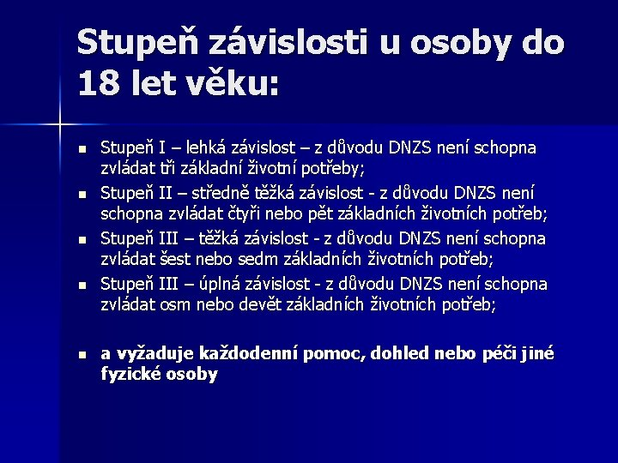

Slide 13
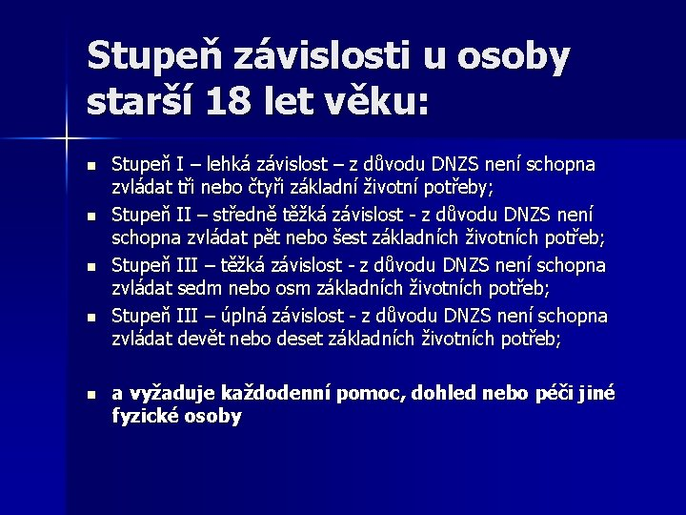

Slide 14
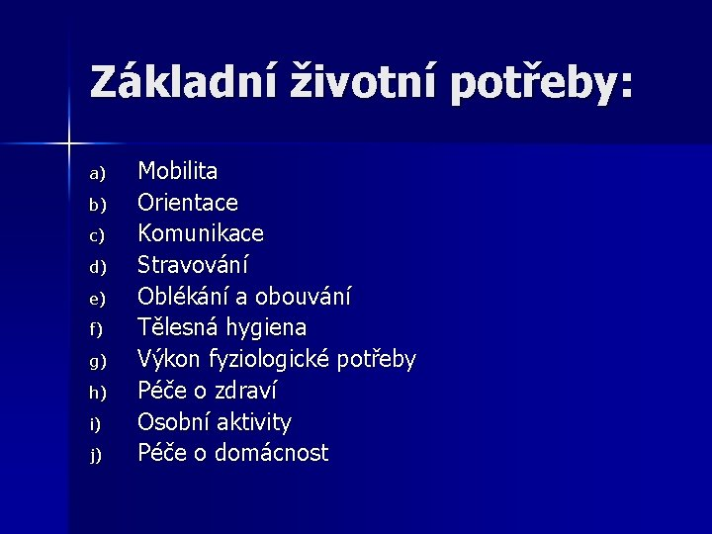

Slide 15
POSKYTOVATELÉ SOCIÁLNÍCH SLUŽEB
Zřizovat a poskytovat sociální služby mohou na našem území obce, kraje a Ministerstvo práce a sociálních věcí (za státní sektor) a nestátní neziskové organice, nadace, církevní organizace a další právnické i fyzické osoby.
Odpovědnost za dostupnost a plnění standardů kvality služeb však ve všech případech nese Ministerstvo práce a sociálních věcí (jako kontrolní instituce)
Zřizovatelem se stává pouze ten, komu garant (tedy zmíněné MPSV) udělí licenci, která jej opravňuje sociální službu provozovat.
Registr poskytovatelů sociálních služeb:
http://iregistr.mpsv.cz/
https://socialnisluzby.kr-jihomoravsky.cz/

Slide 16
Vyhláška č. 505/2006 kterou se provádějí některá ustanovení zákona o sociálních službách:
Způsob hodnocení schopnosti zvládat základní životní potřeby
Rozsah úkonů základních činností u jednotlivých druhů soc. služeb
Maximální výše úhrad za soc. službu
Zdravotní stavy vylučující poskytování pobytových sociálních služeb
Kvalifikační kurz pro pracovníky v sociálních službách
Hodnocení standardů kvality sociálních služeb

Slide 17
Standardy kvality
Cíle:
- ukázat zřizovatelům sociálních služeb cestu, kde a co mohou dále zlepšovat a jak svou službu zefektivňovat
- standardizace a sjednocení služeb – tedy určení základních parametrů, které by měla splňovat každá kvalitní a efektivně poskytovaná sociální služba, a dle nichž by mohl i sám uživatel poznat, zda se jedná o službu dostatečně vyhovující jeho potřebám.
Popisují, jak má vypadat kvalitní sociální služba
Měřítko pro porovnání kvality sociálních služeb (nastavují minimální laťku)
Plnění standardů kvality se hodnotí systémem bodů
Soubory norem, které musí každá služba splňovat. Např. každá služba musí mít vypracovaný postup podávání stížností a s tímto postupem musí seznámit všechny uživatele tak, aby mu porozuměli. Dodržování standardů je kontrolováno inspekcí kvality sociálních služeb, která dělá namátkové kontroly, ale i kontroly na základě stížností na nedodržování standardů
Standardy:
  Procesní (jak má sociální služba vypadat) - způsob poskytování služeb, ochrana práv, jednání se zájemcem o službu, dohoda o poskytování, průběh služby,...
  Personální (personální zajištění služby) - vzdělávání pracovníků a jejich dovednosti, podmínky pro práci
  Provozní (obecné podmínky pro poskytování služeb) - dostupnost služby, prostory kde jsou poskytovány, ekonomické zajištění
Zásady: zásada ochrany lidských práv uživatele, zásada individualizace služby, zásada odbornosti a zásada provozního zabezpečení

Slide 18
Procedurální standardy:
• Cíle a způsoby poskytování soc. sl.
• Ochrana práv osob
• Jednání se zájemcem o soc. sl.
• Smlouva o poskytování soc. sl.
• Individuální plánování průběhu soc. sl.
• Dokumentace o poskytování soc. sl.
• Stížnosti na kvalitu nebo způsob soc. sl.
• Návaznost poskytované soc. sl. na další zdroje

Slide 19
Personální standardy:
Personální a organizační zajištění soc. sl.
Profesní rozvoj zaměstnanců
PROVOZNÍ STANDARDY:
Místní a časová dostupnost poskytované soc. sl.
Informovanost o poskytované soc. sl.
Prostředí a podmínky
Nouzové a havarijní situace
Zvyšování kvality sociální služby

Slide 20
SOCIÁLNÍ SLUŽBY PRO OSOBY S MP
CÍLE:
zachování lidské důstojnosti klientů
vycházet z individuálně určených potřeb klientů
aktivní rozvoj schopností klientů
zlepšit či alespoň zachovat soběstačnost klientů
poskytovat služby v zájmu klientů a v náležité kvalitě

Slide 21
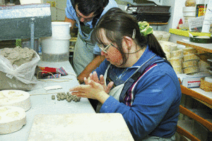
SOCIÁLNÍ SLUŽBY PRO OSOBY S MP
Domovy pro osoby se zdravotním postižením
Chráněné bydlení
Raná péče
Denní či týdenní stacionáře
Podpora samostatného bydlení
Centra denních služeb
Pečovatelská služba
Odlehčovací služba
Osobní asistence
Sociálně terapeutické dílny
Podporované zaměstnávání

Slide 22
SOUČASNÉ TRENDY
V POSKYTOVÁNÍ SOC. SLUŽEB
zkvalitňovat poskytované služby
odklon od ústavních zařízení směrem k sociálním službám (deinstitucionalizace)
aktivizace klienta a změna jeho role z pouhého příjemce služeb na individuální osobnost, jenž má být aktivní součástí týmu nejen při výběru vhodné sociální služby, ale také při nastavování podmínek, forem a způsobu jejího poskytování.
smluvní systém v sociálních službách. Služby jsou poskytovány na základě smlouvy. Jsou detailně rozpracována práva a povinnosti jednotlivých stran a upraveny dle potřeb konkrétního klienta (udržení kvality pomocí standardů)
Inkluzivní pojetí vztahu k osobám s postižením

Slide 23
odkazy
SOCIÁLNÍ SLUŽBY
https://www.ceskatelevize.cz/porady/1096060107-klic/218562221700005/
RYTMUS (podporované zaměstnávání)
https://www.ceskatelevize.cz/porady/1096060107-klic/220562221700013/
NAUTIS
https://www.ceskatelevize.cz/porady/1096060107-klic/220562221700011/
KONKRÉTNÍ DOZP
https://www.hradek-radost.cz/cs/102-ukoncene-projekty
https://www.youtube.com/watch?v=RNyZZ4LNkMA

